Slide 1
TRƯỜNG MN RẠNG ĐÔNG 2
PHÒNG CHỐNG
BẠO LỰC GIA ĐÌNH

Slide 2
Bạo lực gia đình là vấn nạn của xã hội, gây nhức nhối cho nhân loại, để lại nhiều hậu quả nghiêm trọng cho con người, nhất là đối với phụ nữ, trẻ em.

Slide 3
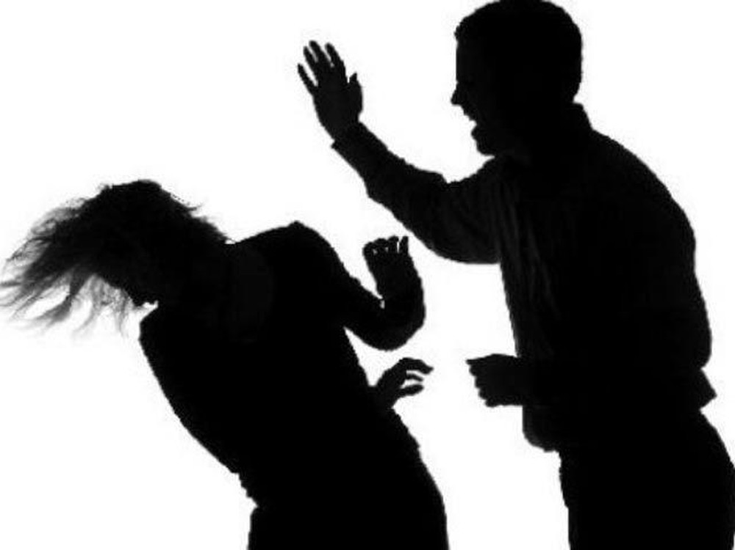
Bạo lực
giữa
vợ chồng
với nhau
CÁC DẠNG BẠO LỰC

Slide 4
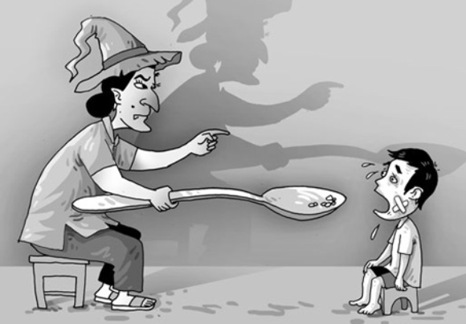
Bạo lực
giữa
cha mẹ
với
con cái

Slide 5
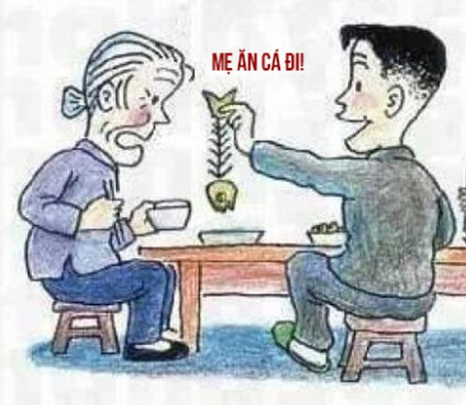
Bạo lực
giữa
con cái
đối với
cha mẹ

Slide 6
CÁC HÌNH THỨC BẠO LỰC

Slide 7
Người có hành vi vi phạm pháp luật về phòng, chống bạo lực gia đình
sẽ bị xử lý nghiêm theo Luật về phòng chống bạo lực gia đình

Slide 8
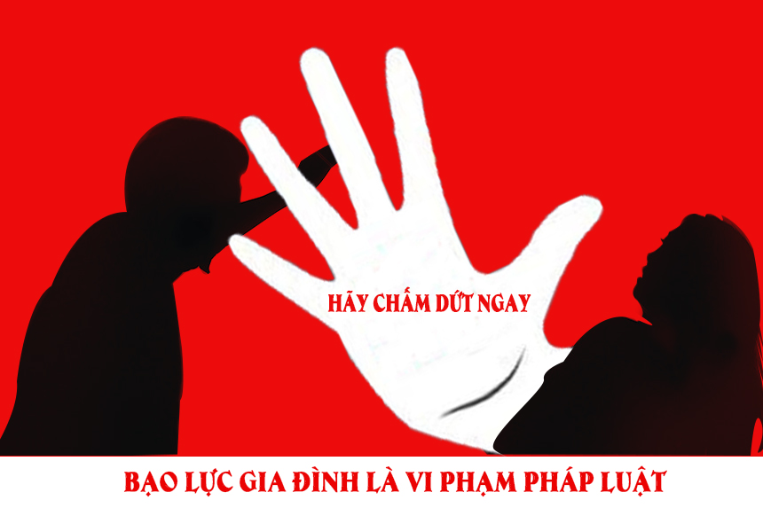
BẠO LỰC

Slide 9
ĐỂ VUN ĐẮP YÊU THƯƠNG

Slide 10
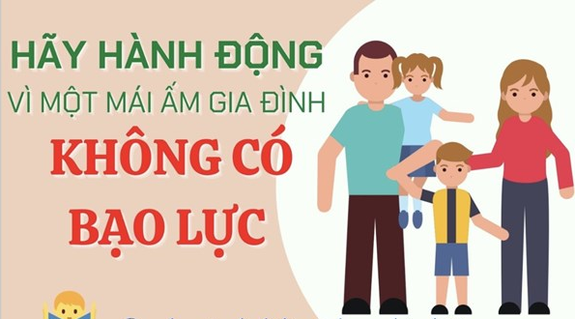

Slide 11
Khi gặp các vấn đề về bạo lực gia đình
Hotline: 1900 6574
hoặc truy cập theo website
http://luat24h.net

